Slide 1

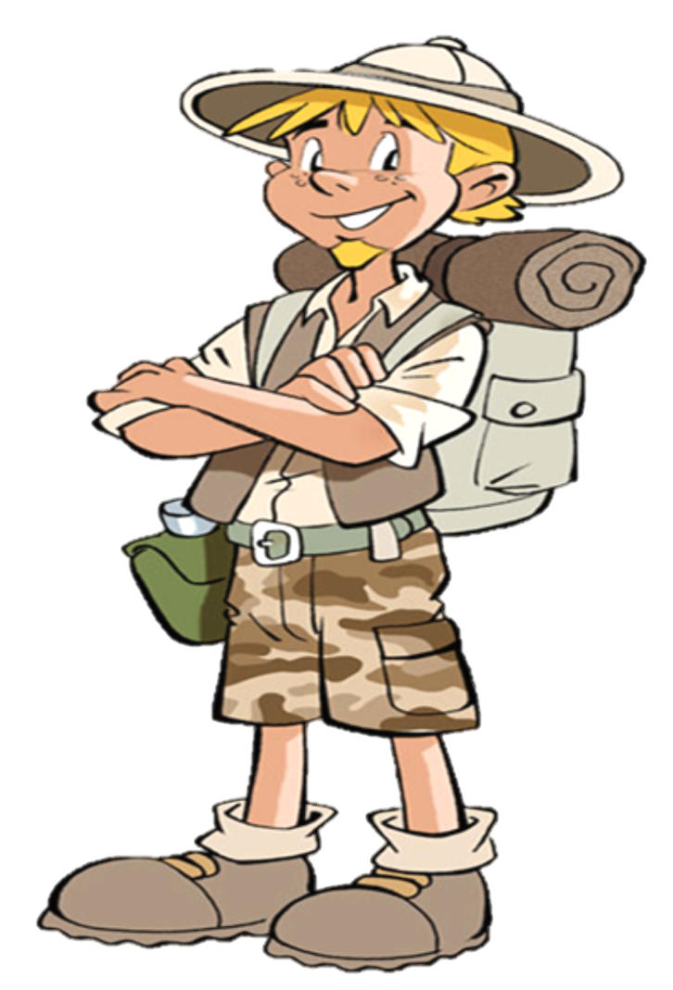
Versículo del día

Slide 2


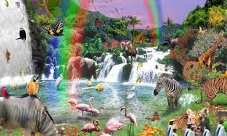
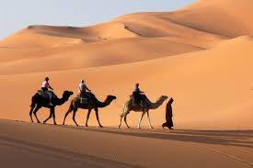
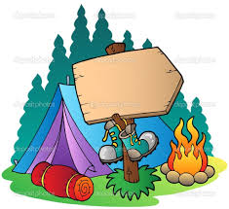
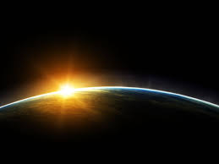
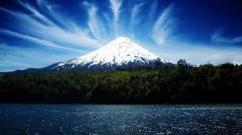
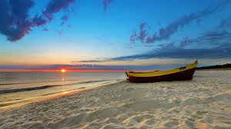
LEMA
DESIERTO
JARDIN
SITIOS A EXPLORAR
ESPACIO
MONTAÑA
MAR

Slide 3
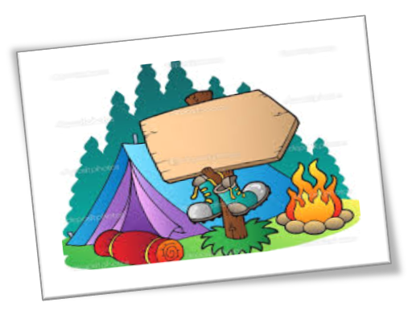


Lema.
“Yo te busco con todo el corazón; no dejes que me desvíes de tus mandamientos”
Salmo 119:10

Slide 4
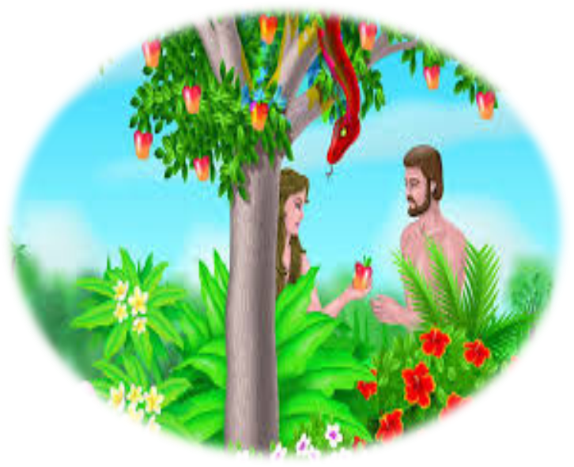
Jardín.
“Son las iniquidades de ustedes las que los separa de Dios…”
Isaías 59:2ª.

Slide 5
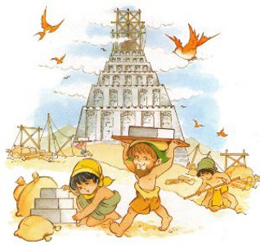
Espacio.
"Yo Jehová; este es mi nombre; y a otro no daré mi gloria, ni mi alabanza a esculturas.”
Isaías 42:8

Slide 6
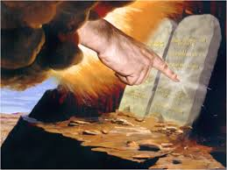
Montaña.
"Ahora, pues, si diereis oído a mi voz, y guardareis mi pacto, vosotros seréis mi especial tesoro...”
Éxodo 19:5.

Slide 7
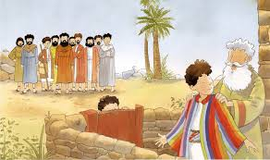

Desierto.
“Así, pues, no me enviasteis acá vosotros, sino Dios…”
Génesis 45:8.

Slide 8
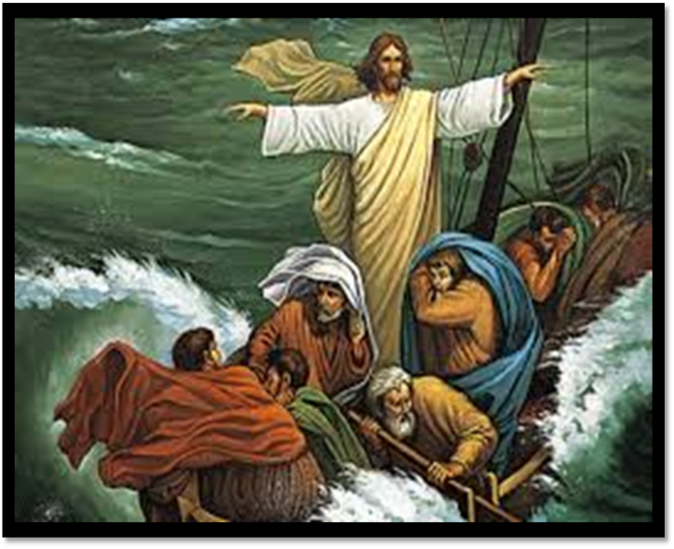
Mar.
“¿Por qué tienen tanto miedo?-les dijo a sus discípulos-¿todavía no tienen fe?”
Marcos 4:40.

